Slide 1
§7-4 离散系统的数学模型
为研究分析离散系统，需建立其数学模型。连续
系统的数学模型有微分方程、传递函数、结构图、信
号流图、脉冲响应函数及频率特性等；而离散系统只
有差分方程、脉冲传递函数和离散状态空间表达式三种。本章只学习前两种，第三种将在《现代控制理论》中讲授。
一、线性常系数差分方程
将输入序列r(n),n=0,±1, ±2…,变换为输出序列c(n)的变换关系，称为离散系统。记作：c(n)=F[r(n)]
其中r(n)、c(n)为r(nT) 、c(nT)的简记。

Slide 2

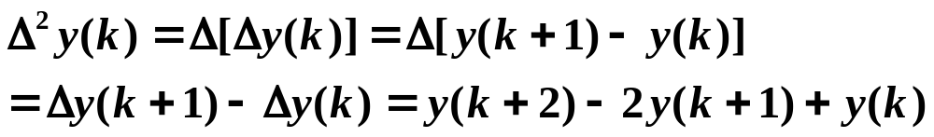
§7-4 离散系统的数学模型
c(n)=F[r(n)]
若上式为线性关系,则称为线性离散系统，否则为非线性离散系统。
输入与输出关系不随时间而改变的线性离散系统称
为线性定常离散系统。它可以用线性定常差分方程来描述。
1．差分
设连续函数为y(t) ，其采样函数为y(k)，
其一阶前向差分为
其二阶前向差分：

Slide 3

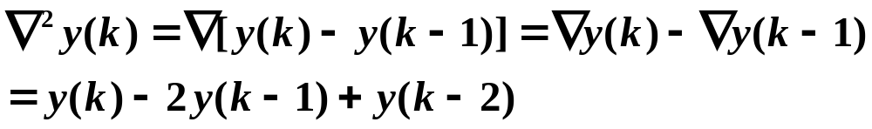
§7-4 离散系统的数学模型
其一阶后向差分：
其二阶后向差分：
2. 差分方程
一般地，k时刻的c(k)不仅与r(k)有关，且与k时刻
以前的r(k - 1)、 r(k - 2)、……有关，还与c(k - 1)、
c(k - 2) 、……有关。
为此，可用n 阶前向差分方程来描述离散控制系统的输入输出关系：

Slide 4
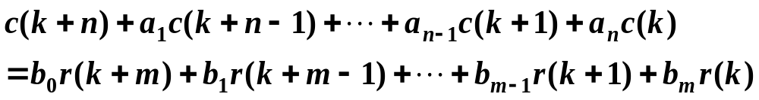
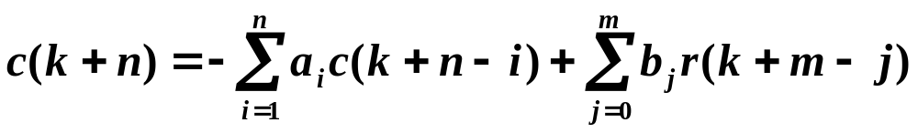
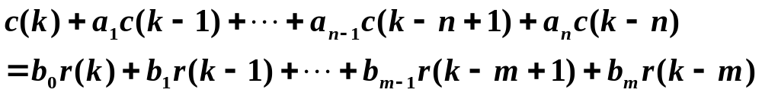

§7-4 离散系统的数学模型
上式也可写为
也可用n阶后向差分方程描述
上式也可写为

Slide 5


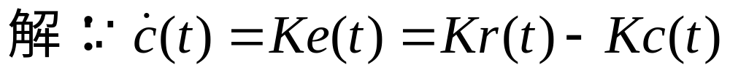
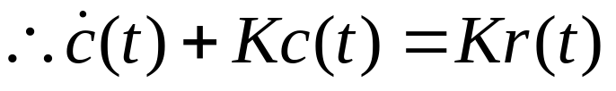
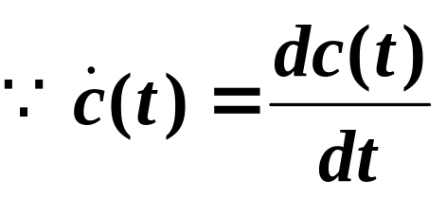
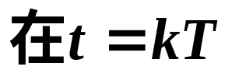
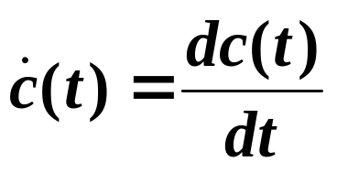
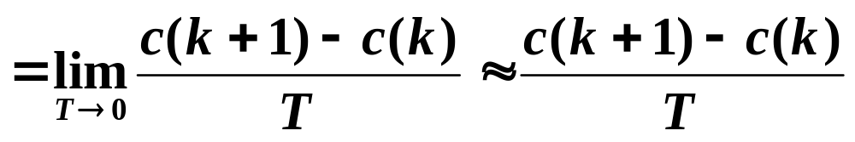
§7-4 离散系统的数学模型
例1：求如图所示系统的差分方程。
r
e
c
K
时的值可用一阶前向
差分来近似，即：
系统的差分方程为：

Slide 6
§7-4 离散系统的数学模型
3．差分方程的求解
1）迭代法：
由前向n阶差分方程可得输出序列的递推关系：
由后向n阶差分方程得
当已知输出序列的初值时，利用上述递推关系，可以逐步求出系统在给定输入序列作用下的输出序列（用计算机最为方便） 。

Slide 7
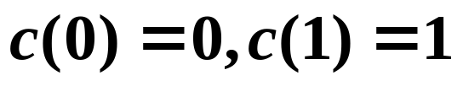
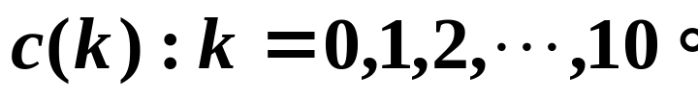
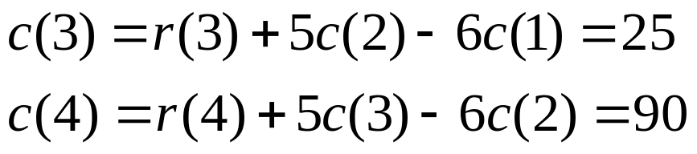
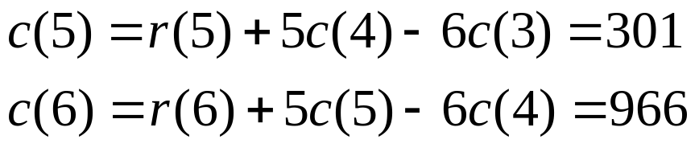
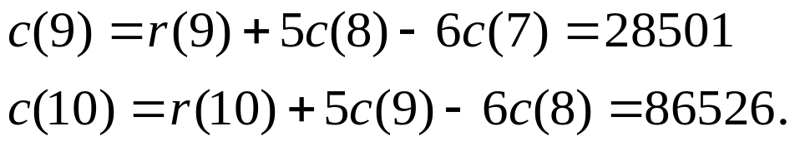
§7-4 离散系统的数学模型
例2：
已知差分方程为
输入序列r(k)=1，初始条件为
试用迭代法求
输出序列
解：根据初始条件及递推关系得：

Slide 8

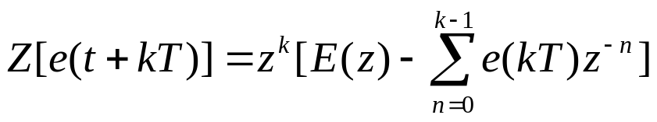
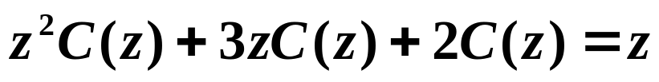
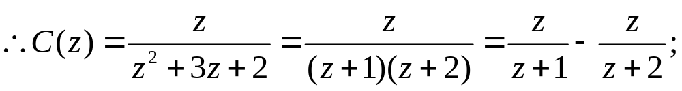
§7-4 离散系统的数学模型
2）z变换法：与连续系统用拉氏变换解微分方程一样，
用z变换解差分方程。先对差分方程两边求z变换，
使差分方程变为以z为变量的代数方程，得到C(z)
再求反变换可求得输出序列c(k) 。
例3：
解：差分方程为：
两边求z变换，用超前定理：

Slide 9
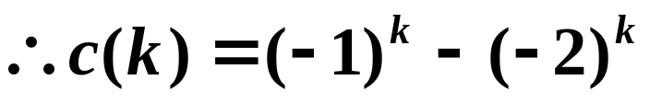
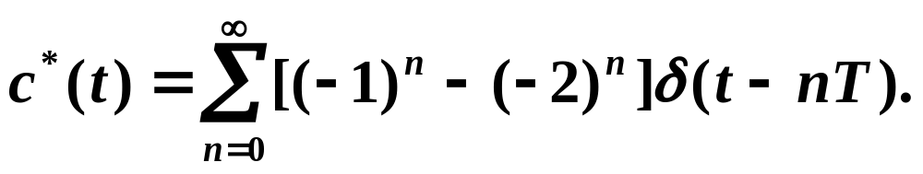
§7-4 离散系统的数学模型
或

Slide 10

§7-4 离散系统的数学模型
二、脉冲传递函数
线性连续系统理论中，将初始条件为零时，系统输出信号的拉氏变换与输入信号的拉氏变换之比定义为传递函数。对于线性离散系统，可类似定义一种脉冲传递函数。
1.定义:
在线性离散系统中,把初始条件为零时，系统输出采样信号的z变换与输入采样信号的z变换之比，定义为脉冲传递函数，或称Z传递函数:

Slide 11
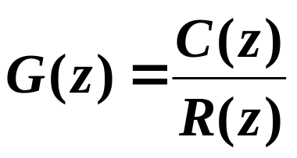



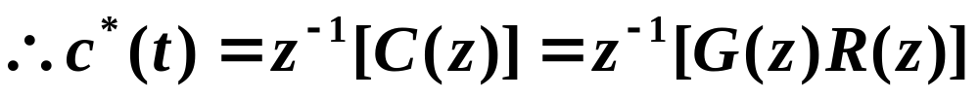
§7-4 离散系统的数学模型
所谓零初始条件，是指在 时，输入脉冲序列的各采样值 ，以及输出脉冲序列的各采样值 均为零。
实际上，多数离散控制系统的输出都是连续信号c(t)，
而不是离散的采样信号c*(t) 。在此情况下，可以在系
统的输出端虚设一个理想采样开关。它与输入采样开
关同步动作，而且采样周期相同。必须指出，在这种

Slide 12
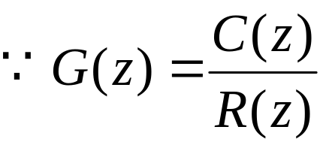

§7-4 离散系统的数学模型
情况下，虚设的采样开关是不存在的，它只表明脉冲
传递函数所能描述的仅是输出连续信号 c(t)的采样信
号c*(t)。

Slide 13


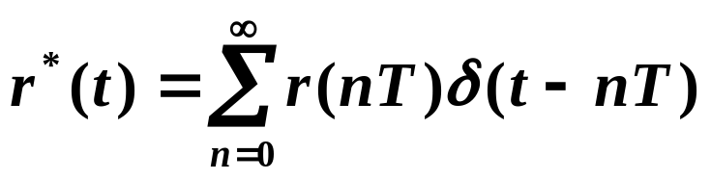
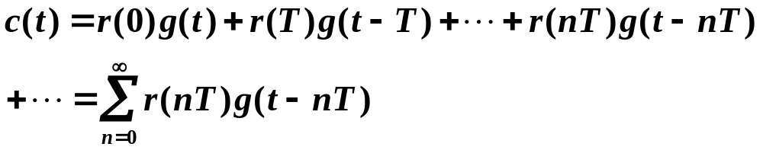
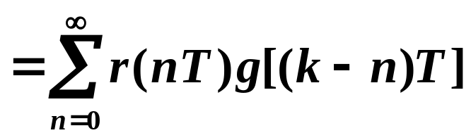
§7-4 离散系统的数学模型
脉冲传递函数（续）
证明：线性连续系统中，
当
时，根据叠加原理得：
当 t = kT 时刻有：

Slide 14



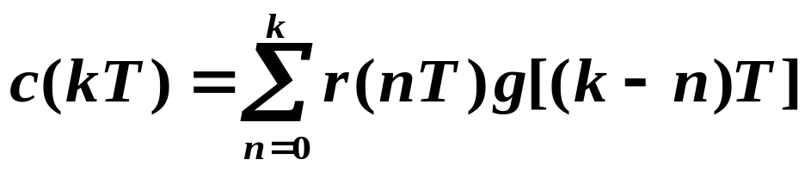
§7-4 离散系统的数学模型
脉冲传递函数（续）
由于系统的单位脉冲响应是从 t = 0 才开始出现信号。
即kT时刻以后的输入脉冲如：
不会对kT时刻的输出信号产生影响。所以有：
说明：输出只与kT 以前的输入脉冲有关。

Slide 15



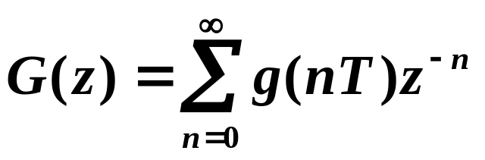
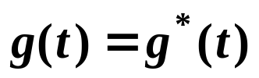
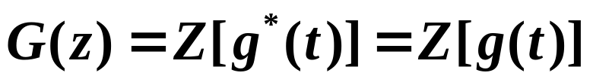
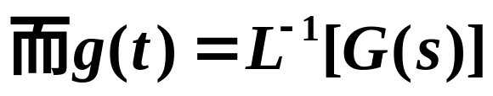
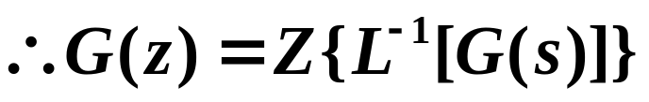
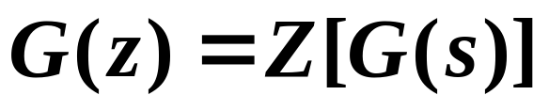
§7-4 离散系统的数学模型
脉冲传递函数（续）
根据卷积定理有：
即为系统的
的z变换。
又由于在各采样时刻 ，可以得到脉冲
传递函数的求法为
通常可以简记

Slide 16
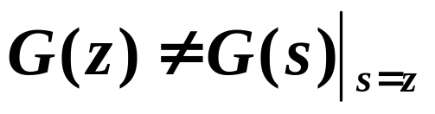
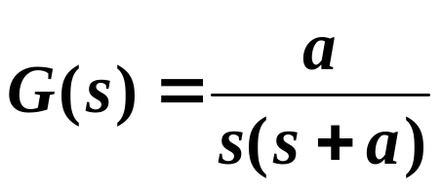

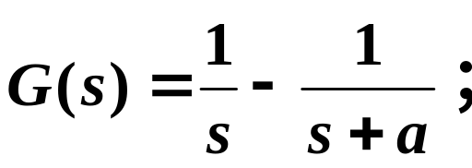
§7-4 离散系统的数学模型
强 调
① G(s)表示某一线性系统本身的传递函数，而G(z)表示
示线性系统与采样开关两者组合体的脉冲传递函数,只
能理解为G(z)是对应G(s)求出系统的G(z) ,不能理解为
G(z)是对应G(s)的z变换。
②
例4：若
，求
解：

Slide 17
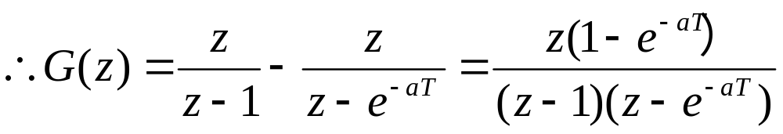



§7-4 离散系统的数学模型
由于拉氏变换和z变换均为线性变换，所以 、
与 之间存在一一对应关系，故也可以由 直
接查表求得。
2. 开环离散系统的脉冲传递函数
当开环离散系统有多个环节串联组成时，其脉冲传递函数可根据采样开关的数目和位置的不同而得到不同的结果。

Slide 18
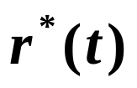







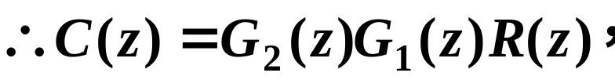
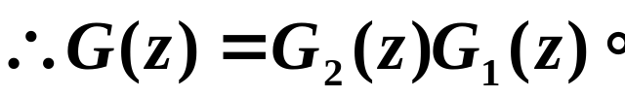
§7-4 离散系统的数学模型
开环脉冲传递函数（续）
1)串联环节之间有采样开关：
有采样开关分隔的两个线性环节串联时，其脉冲传
递函数等于两个环节各自的脉冲传递函数之积(可
推广到n个)。

Slide 19
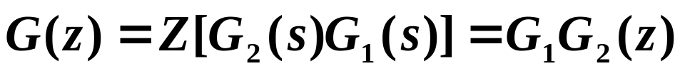

§7-4 离散系统的数学模型
开环脉冲传递函数（续）
2)串联环节之间没有采样开关：
没有采样开关分隔的两个线性环节串联时,其脉
冲传递函数等于两个环节的传递函数之积所对应的z变换(可推广到n个)。但是

Slide 20
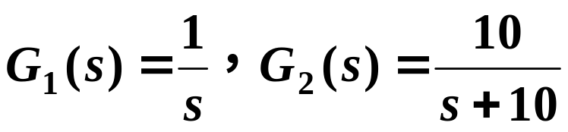
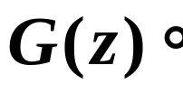
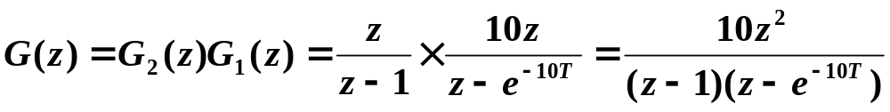
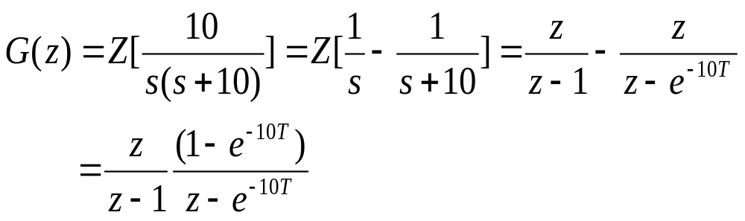
§7-4 离散系统的数学模型
开环脉冲传递函数（续）
例4：设
求两种结构时的
解：1)
2）
其分母相同，分子不同。采样开关不影响极点，只影响零点

Slide 21
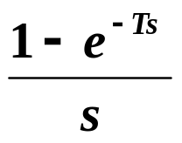


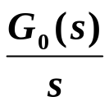

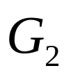
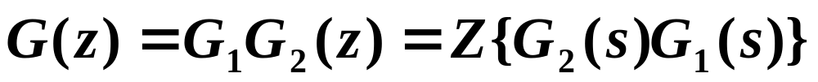


§7-4 离散系统的数学模型
3）有零阶保持器的开环系统脉冲传递函数：
为便于分析，改画为下列形式：

Slide 22






§7-4 离散系统的数学模型
有零阶保持器的脉冲传递函数（续）
例5：设
求系统的
解：

Slide 23




§7-4 离散系统的数学模型
有零阶保持器的脉冲传递函数（续）
可见：没有保持器时
有保持器时
其分母相同，分子不同。零阶保持器不影响极点，只影响零点

Slide 24





§7-4 离散系统的数学模型
3. 离散系统的闭环脉冲传递函数
在离散控制系统中，由于采样器在闭环系统中可以有多种配置的可能性，因而对于离散控制系统而言，会有多种闭环结构形式，这就使得闭环离散控制系统的脉冲传递函数没有一般的计算公式，只能根据系统的实际结构具体分析。
1）采样系统典型结构：

Slide 25





§7-4 离散系统的数学模型
在此需求
与
的z变换关系：

Slide 26






§7-4 离散系统的数学模型
闭环脉冲传递函数（续）
且
在此，特征方程为
例6：若
求其
解：

Slide 27



§7-4 离散系统的数学模型
闭环脉冲传递函数（续）

Slide 28





§7-4 离散系统的数学模型
闭环脉冲传递函数（续）
而且

Slide 29
§7-4 离散系统的数学模型
闭环脉冲传递函数（续）
求解离散控制系统闭环脉冲传递函数的步骤：
（1）确定系统的输入、输出变量；
（2）根据结构图，将通道在各采样开关处断开，
写出采样之前系统各连续信号的拉氏变换表
达式；
（3）对各表达式采样后进行变换；
（4）消去中间变量，按定义写出闭环脉冲传递函
数。

Slide 30



§7-4 离散系统的数学模型
2）数字控制系统典型结构：
（1）系统的输入、输出为r(t)、c(t)；
（2）根据系统结构图
（3）对上式采样后进行z变换

Slide 31





§7-4 离散系统的数学模型
数字控制系统典型结构（续）
（4）消去中间变量X(z)、E(z)，得
注意：对于一个离散控制系统，若对其误差信号不进行采
样，将得不到闭环脉冲传递函数Φ(z)，而只能写出输出信
号的变换表达式C(z)。

Slide 32




§7-4 离散系统的数学模型
3）扰动信号作用时
对上述两式进行z变换可得

Slide 33





§7-4 离散系统的数学模型
闭环脉冲传递函数（续）
消去中间变量 ，整理得
，则有
在此不能求出Φ_{n}(z) ，它不存在。

